Slide 1

Khởi động

Slide 3
Chủ đề 3: Quan tâm, chăm sóc người thân trong gia đình Bài 8 QUAN TÂM, CHĂM SÓC CHA MẸ

Slide 4
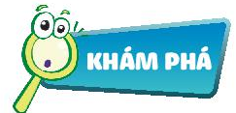
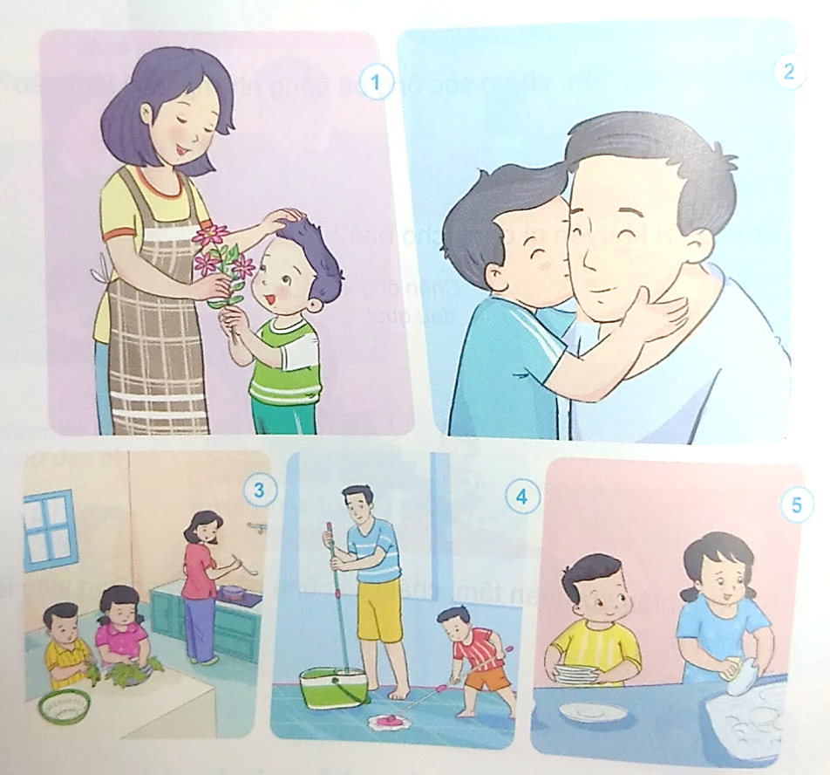
Bạn trong mỗi tranh đã làm gì để thể hiện sự quan tâm, chăm sóc cha mẹ.
1
2
Tặng hoa
Thơm má
Nhặt rau
Lau nhà
Rửa bát
3
4
5

Slide 5
Bạn trong mỗi tranh đã làm gì để thể hiện sự quan tâm, chăm sóc cha mẹ.
Để đáp lại tình yêu thương lớn lao ấy, con cái cần quan tâm chăm sóc cha mẹ bằng những việc làm như: yêu thương, chia sẻ niềm vui, phụ giúp gia đinh, chăm chỉ học tập….
1
2
3
4
5

Slide 6
Nghỉ giữa giờ

Slide 8
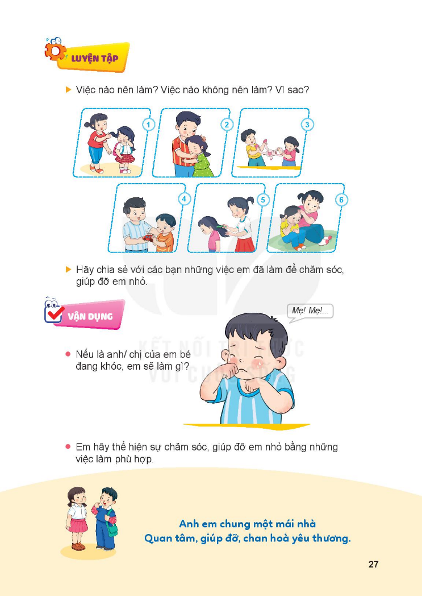
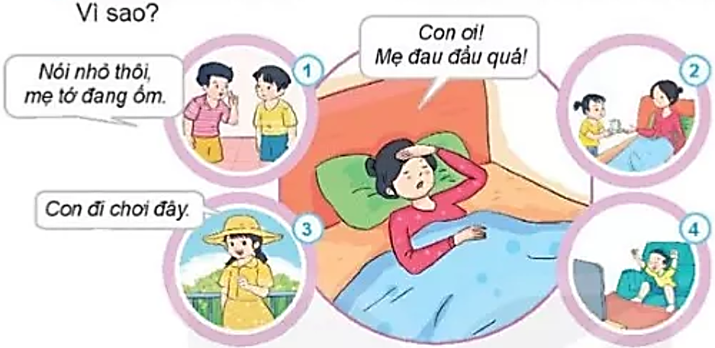
Em đồng tình với việc làm nào ? Không đồng tình với việc làm nào ? Vì sao ?

Slide 9
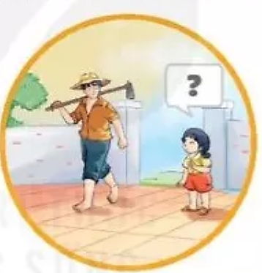
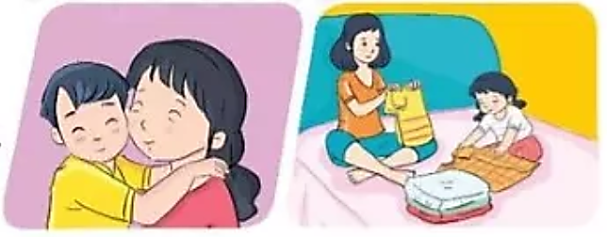
Bố em đi làm về vừa nóng vừa mệt. Em sẽ làm gì?
Em hãy quan tâm, giúp đỡ cha mẹ bằng những việc làm phù hợp.

Slide 10


Slide 11


